Slide 1
Od kryształowych sfer
do upadku Plutona

Slide 2
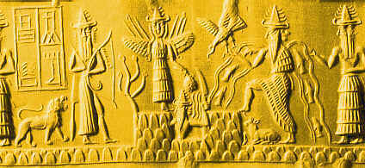
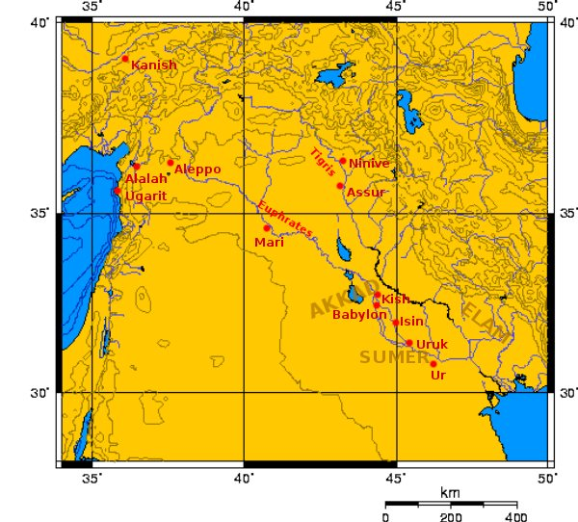
Kiedy Układ Słoneczny był Wszechświatem
1 | 0º - 30º | 21.03-20.04 | LU.HUN.GA - Najemnik | Aries | Baran
2 | 30º - 60º | 21.04-21.05 | GU.AN.NA - Byk Niebios | Taurus | Byk
3 | 60º - 90º | 22.05-21.06 | MAS.TAB.BA.GAL.GAL/TUR.TUR - Bliźnięta Małe i Wielkie | Gemini | Bliźnięta
4 | 90º - 120º | 22.06-22.07 | AL.LUL - Krab | Kancer | Rak
5 | 120º - 150 | 23.07-22.09 | UR.MAH - Lew ( Regulusa zwano Królem ) | Leo | Lew
6 | 150º -180º | 23.08-23.09 | AB.SIN [bruzda] - Kłos | Virgo | Panna
7 | 180º - 210º | 23.09-23.10 | ZI.BA.AN.NA - Waga | Libra | Waga
8 | 210º - 240º | 24.10-22.11 | GlR.TAB - Skorpion | Scorpius | Skorpion
9 | 240º - 270º | 23.11-21.12 | PA.BIL.SAG. - Strzelec | Sagittarius | Strzelec
10 | 270º - 300º | 22.12-20.01 | SUHUR.MAS. - Koziorożec | Capricornus | Koziorożec
11 | 300º - 330º | 21.01-20.02 | GULA - Wodnik | Aquaeius | Wodnik
12 | 330º - 360º | 21.02-20.03 | PSC - Ryby | Pisces | Ryby
Pas zodiakalny (obszar nieba, gdzie
obserwowano obiekty błądzące)
wprowadzili astronomowie babilońscy.

Slide 3
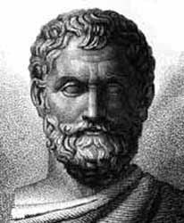
Kiedy Układ Słoneczny był Wszechświatem
Tales z Miletu (627 – 540 p.n.e.) jako pierwszy (?) podaje
„niemitologiczny” obraz Świata.
Ziemia jest płaską płytą pływającą po ogromnym oceanie.
Sklepienie niebieskie (a z nim Słońce, Księżyc, planety
i gwiazdy) obraca się dookoła niej przechodząc przez
podziemny ocean.

Slide 4
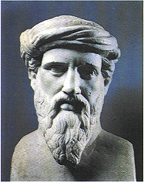
Kiedy Układ Słoneczny był Wszechświatem
Pitagorejczycy stwierdzili kulistość Ziemi, choć nie wiemy
czy na podstawie obserwacji zaćmień Księżyca, czy też
ze względu na to, że kształt kulisty uważali za najdoskonalszy.
Ich model budowy Świata przetrwał w zarysie aż do czasów
kopernikańskich:
Ziemia tkwi nieruchomo w środku Wszechświata
Dookoła krąży siedem sfer z przymocowanymi planetami.
Całość zamknięta jest wewnątrz ósmej sfery, do której
przymocowane są gwiazdy.
4. Odległości między sferami spełniają określone stosunki
arytmetyczne (tak jak interwały muzyczne – muzyka sfer)
Pitagoras (572 – 497 p.n.e.)

Slide 5
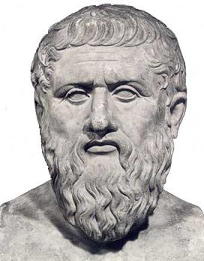
Kiedy Układ Słoneczny był Wszechświatem
„Przyroda jest zniekształconym i niepełnym odbiciem
świata materialnego” – poważne konsekwencje na
następne stulecia: poszukiwanie rzeczywistego obrazu
ruchu planet: prostego i jednostajnego.
Świat ograniczony, jedyny, kulisty, obracający się.
Bazując na takich założeniach, uczeń Platona,
Eudoksos z Knidos (408-355 p.n.e.) opracowuje model
Wszechświata.
Platon 427 – 347 p.n.e.

Slide 6
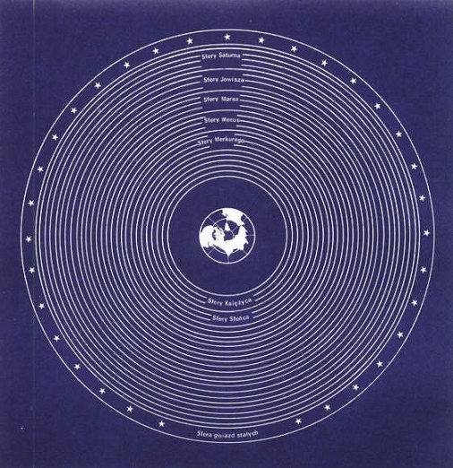
Kiedy Układ Słoneczny był Wszechświatem
Model Eudoksosa
W środku znajduje się nieruchoma
Ziemia.
Dookoła obracają się z różnymi
prędkościami kryształowe sfery, do
których przymocowane są planety,
Słońce, Księżyc i gwiazdy.

Slide 7
Kiedy Układ Słoneczny był Wszechświatem
Do opisu skomplikowanego ruchu
planety potrzeba było kilku sfer.
Eudoksos potrzebował ich 27, a
Arystoteles posługiwał się aż 59
sferami.
Model ten upadł już w starożytności.
Nie przewidywał zmian odległości
planet od Ziemi, które obserwowano
jako zmiany ich jasności.

Slide 8
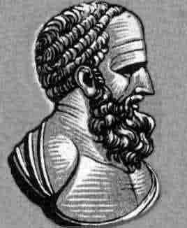
Kiedy Układ Słoneczny był Wszechświatem
Odrzuca teorię sfer homocentrycznych i wprowadza
nowy sposób składania doskonałych ruchów
jednostajnych po okręgu. Używa do tego deferentów
i epicykli.
P
Ziemia znajduje się w
środku deferentu, po
którym porusza
się środek epicykla
Z
Hipparch 190 – 120 p.n.e.

Slide 9
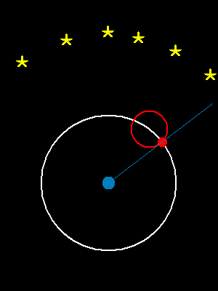
Kiedy Układ Słoneczny był Wszechświatem
Taka konstrukcja pozwalała stosunkowo
dobrze odtwarzać skomplikowane ruchy
planet i zmiany ich jasności.
W miarę jak rosła dokładność obserwacji
(a raczej dostępne były coraz dłuższe ich serie)
trzeba było modyfikować ten schemat.

Slide 10
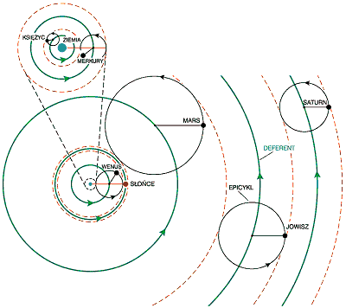
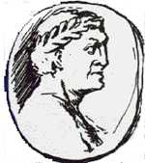
Kiedy Układ Słoneczny był Wszechświatem
Ptolemeusz 100 – 168 n.e.
Wyjątkowo rozbudowany model
deferentów i epicykli.
Aby uzyskać jeszcze lepszą zgodność
z obserwacjami wprowadził
ekscentryk i ekwant

Slide 11
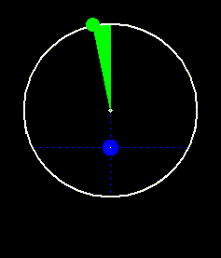
Kiedy Układ Słoneczny był Wszechświatem
Ziemia już nie jest w centrum.
Ciągłe dążenie do opisu za
pomocą ruchów jednostajnych.
Używamy nawet dziś - przybliżenie
„guiding center”
y
x
P
G
r
a
M
ν
F’
F

Slide 12
Kiedy Układ Słoneczny był Wszechświatem
Ta konstrukcja obowiązywała
przez następne 1500 lat.
Krytyka układu ptolemejskiego
pojawiała się w pracach
astronomów arabskich
(VIII-XIV w.). Nie proponowali
oni jednak istotnych zmian.
Nadal wierzyli w centralnie
położoną Ziemię i wszechobecny
ruch jednostajny.

Slide 13
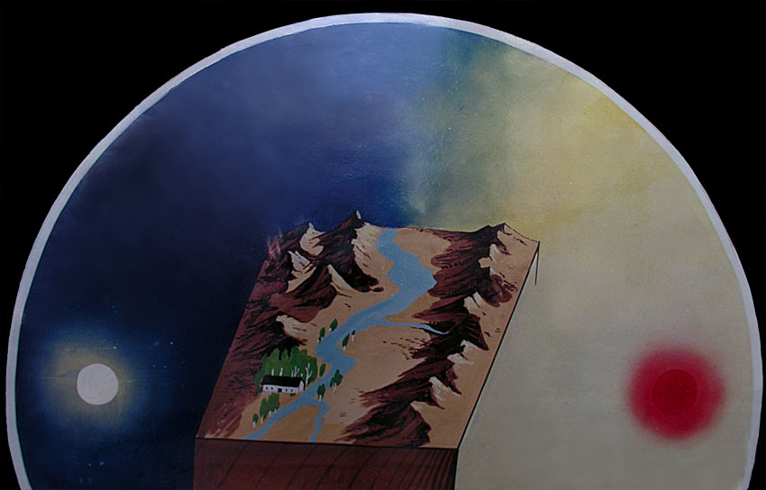
Kiedy Układ Słoneczny był Wszechświatem
Chińczycy nie poświęcali wiele
czasu na koncepcje
kosmologiczne.
Pojawiły się trzy ważne teorie
i nie dyskutowano z nimi.
Niebo jest ogromną czaszą (około 12 w p.n.e.)
Kosmos jest w kształcie jaja z Ziemią znajdującą się w centrum (dynastia Han)
Wszystkie ciała niebieskie pływają w przestrzeni

Slide 14
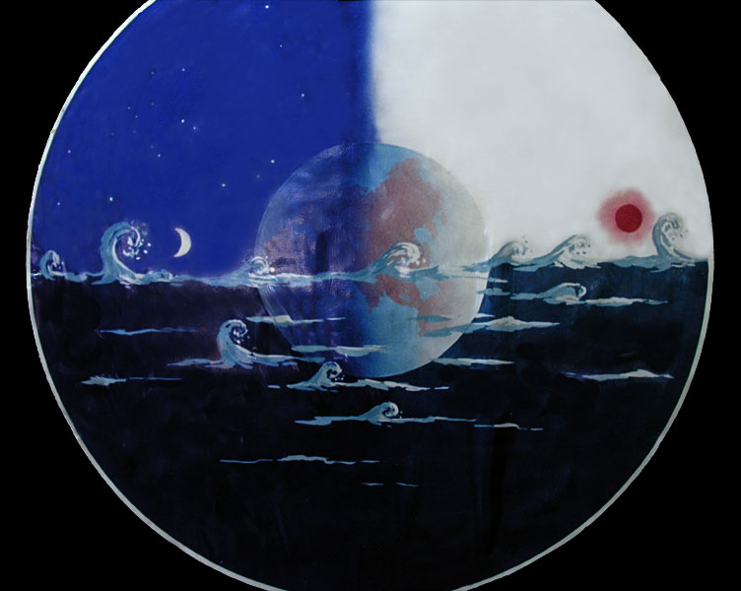
Kiedy Układ Słoneczny był Wszechświatem
Zhang Heng:
„Niebo jest jak kurze jajo,
okrągłe jak pocisk kuszy;
Ziemia jest jak żółtko leżąc
samotnie w środku. Niebo
jest duże, a Ziemia mała.”

Slide 15
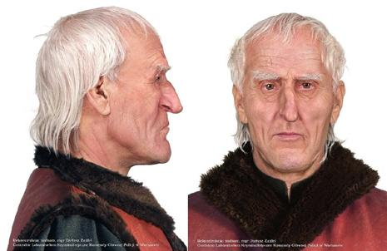
Przewrót kopernikański
Słońce zajmuje centralne miejsce
w układzie planetarnym.
Kopernik świadomie nawiązuje do
teorii głoszonej wcześniej przez
Arystarcha z Samos (310–230 p.n.e.)
Istotą przewrotu było to, że Ziemia
przestaje być wyróżnionym miejscem
we Wszechświecie (zasada
kopernikańska).
Mikołaj Kopernik 1473 – 1543 r.

Slide 16
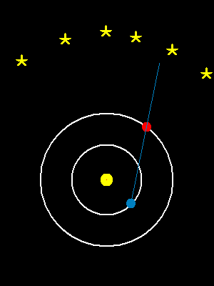
Przewrót kopernikański
Planeta | Kopernik | obecnie
Merkury | 0,38 | 0,39
Wenus | 0,72 | 0,72
Ziemia | 1,0 | 1.0
Mars | 1,52 | 1,52
Jowisz | 5,22 | 5,2
Saturn | 9,17 | 9,54
Nie zrezygnował z deferentów i epicykli.
Jego model wydawał się prostszy, ale nie był wyraźnie dokładniejszy w określaniu
położeń planet na niebie.
Jednak dużo lepiej tłumaczył obserwowane zmiany jasności planet i ich względne
odległości od Słońca.

Slide 17
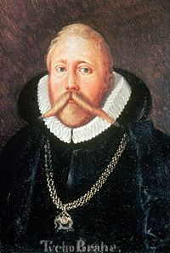
Narodziny współczesnej mechaniki nieba
Tycho Brahe prowadził niezwykle dokładne
obserwacje wizualne.
Ich dokładność pozwoliła
Keplerowi na sformułowanie
trzech praw ruchu planet.
Tycho Brahe
Jan Kepler

Slide 18
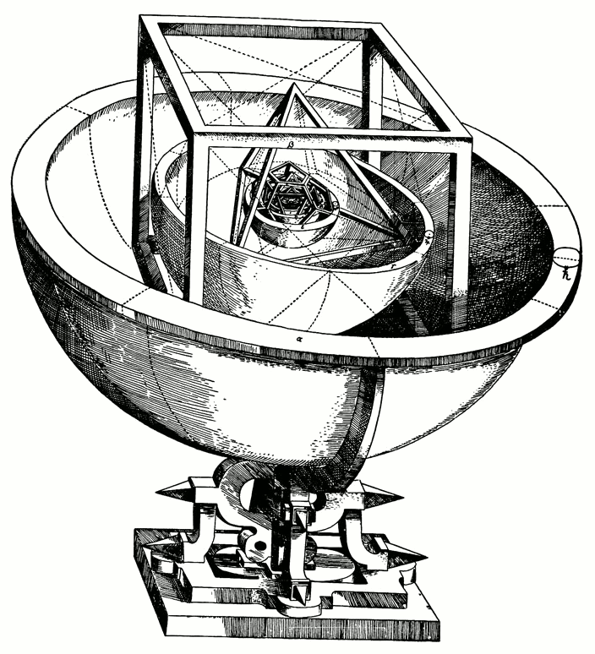
Narodziny współczesnej mechaniki nieba
Kepler wierzył w moc liczb. Zanim
sformułował swoje trzy prawa próbował
zbudować model Układu Słonecznego
opierając się na wielościanach
foremnych w następujący sposób.
Na sferze wyznaczonej przez orbitę
Merkurego opisujemy ośmiościan foremny.
Okazuje się, że jest on wpisany w sferę
wyznaczoną orbitą Wenus.
Na niej opisujemy dwudziestościan foremny,
który okazuje się być wpisanym w sferę Ziemi
Na niej opisujemy dwunastościan foremny
wpisany w sferę Marsa, na niej czworościan
foremny wpisany sferę Jowisza, na której
opisany jest sześcian wpisany w sferę
Saturna.

Slide 19
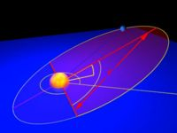
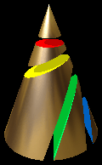
Kepler i jego prawa ruchu planet
I prawo:
Ruch planety wokół Słońca odbywa się po elipsie. Słońce znajduje się w jednym z dwóch ognisk elipsy
Jan Kepler

Slide 20
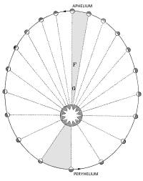
Kepler i jego prawa ruchu planet
II prawo:
W równych jednostkach czasu, promień wodzący planety poprowadzony od Słońca zakreśla równe pola.
Jan Kepler

Slide 21
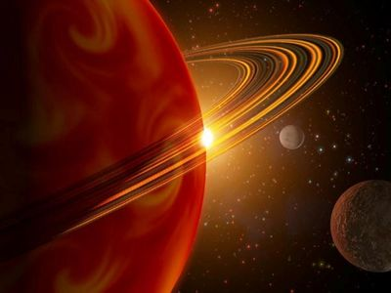
Kepler i jego prawa ruchu planet
III prawo:
Drugie potęgi okresów obiegu planet dookoła Słońca są wprost proporcjonalne do trzecich potęg ich średnich odległości od Słońca.
Jan Kepler

Slide 22
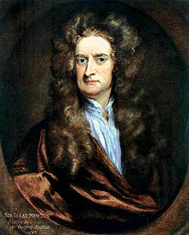
Prawo powszechnego ciążenia
5 czerwca roku 1686 ukazuje się
Philosophiae Naturalis Principia Mathematica
Prawa Keplera zostają uzasadnione fizycznie.
Od tego momentu następuje gwałtowny rozwój
metod analitycznych służących również badaniu
ruchu planet i innych obiektów w Układzie Słonecznym
Zostaje rozwiązane zagadnienie dwóch ciał.
Isaac Newton

Slide 23
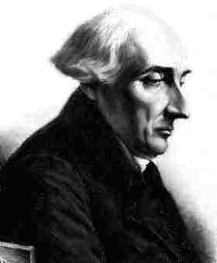
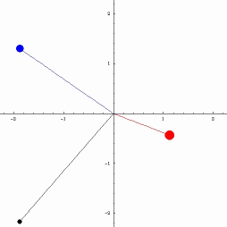
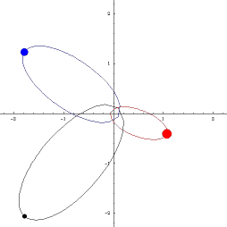
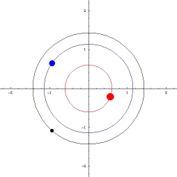
Zagadnienie 3 ciał
Okazało się, że już w przypadku trzech ciał układ
równań ruchu nie daje się rozwiązać.
Jak dotąd znaleziono kilka przypadków szczególnych
Joseph Louis Lagrange

Slide 24
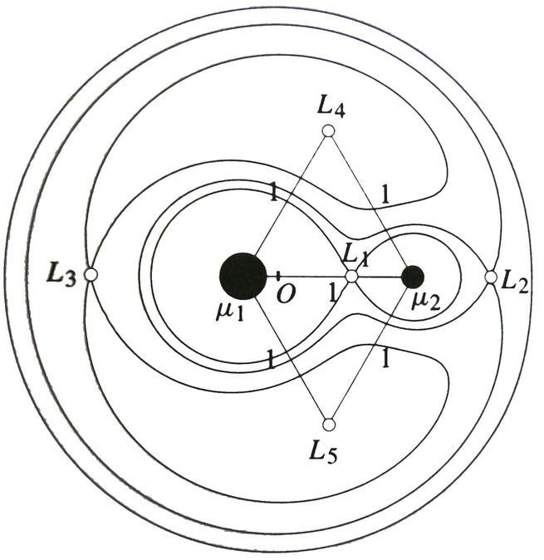
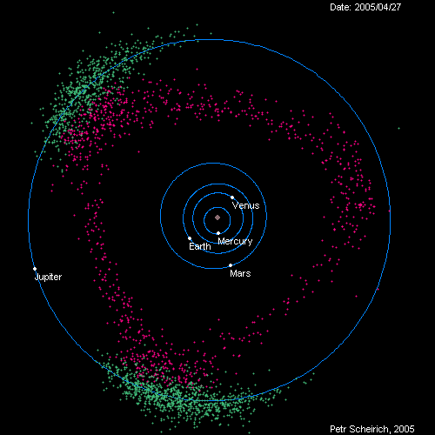
Ograniczone zagadnienie 3 ciał
Lagrange rozwiązał problem 3 ciał w przypadku
gdy jedna z mas jest zaniedbywalnie mała –
ograniczone zagadnienie 3 ciał

Slide 25
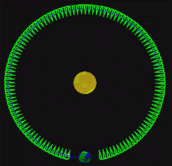
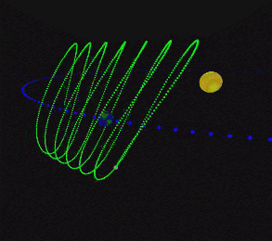
Ograniczone zagadnienie 3 ciał
planetoida 2002 AA29
porusza się po orbicie
typu podkowy w układzie
Ziemia-Słońce

Slide 26
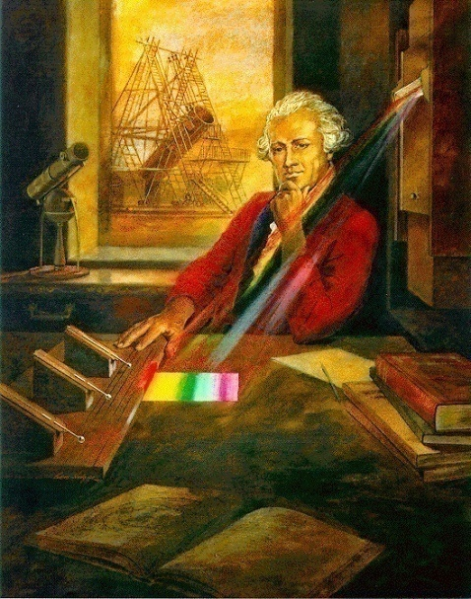
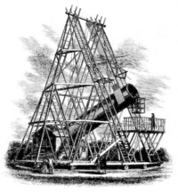
Odkrycie Urana
Herschel odkrył Urana w 1781 r. i było to ledwie
jedno z wielu wielkich odkryć jakich dokonał
Sir William Hershel

Slide 27
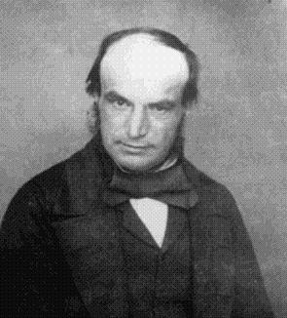
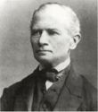
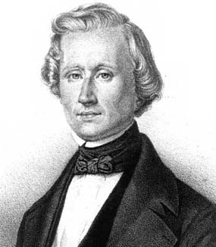
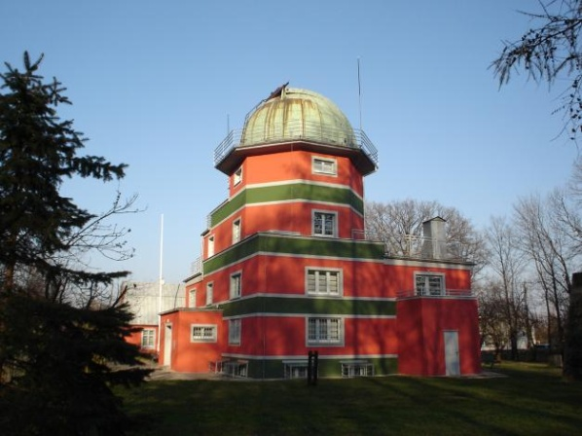
Odkrycie Neptuna
23 września 1846 w obserwatorium berlińskim
Johann Gottfried Galle odkrywa kolejną
planetę Układu Słonecznego – Neptuna.
Jednak to odkrycie było dokonane
wcześniej na papierze – wielki
sukces mechaniki nieba
John Couch Adams
Johann Gottfried Galle
Urbain Jean Le Verrier
1851-1897

Slide 28
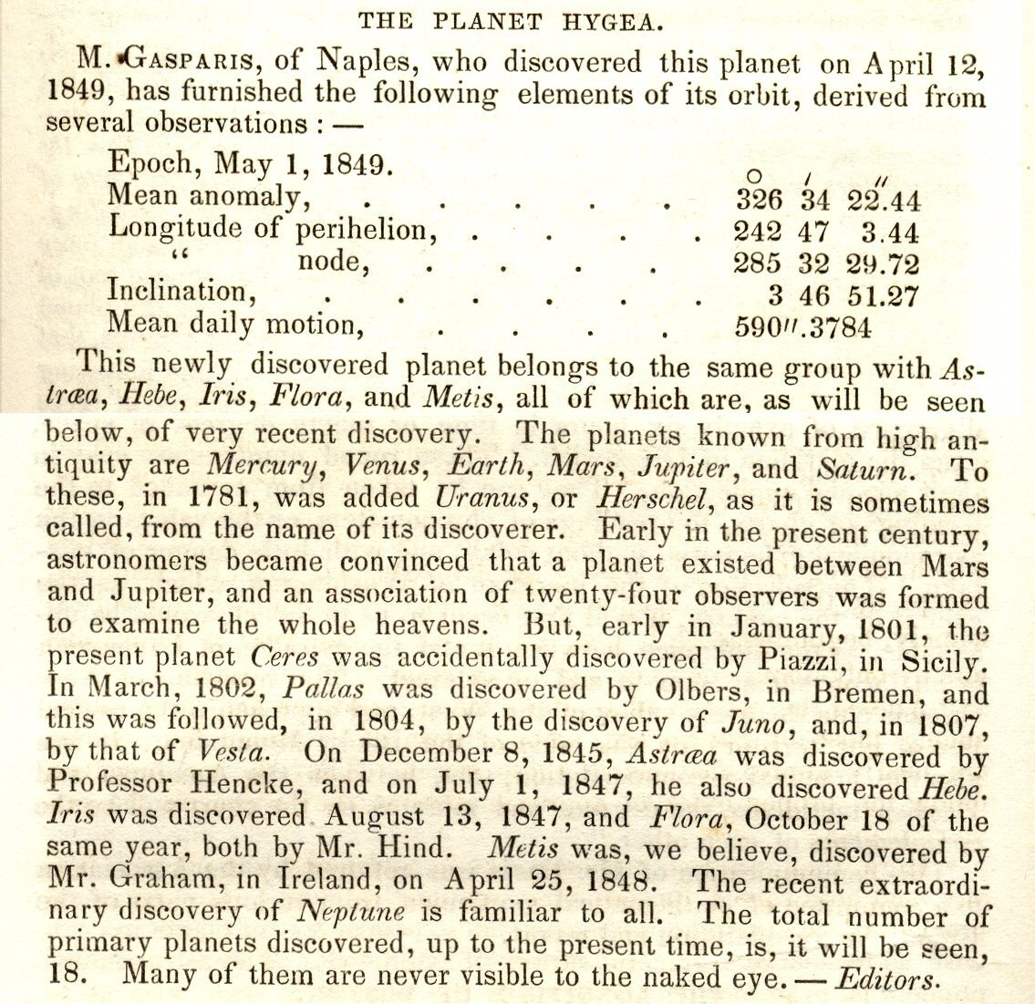
Dalsze poszukiwania
Zaczęto poszukiwania kolejnej
planety (rozwijając intensywnie
metody perturbacyjne).
Jednocześnie kolejne „planety”
odkrywane były między orbitami
Marsa i Jowisza

Slide 29
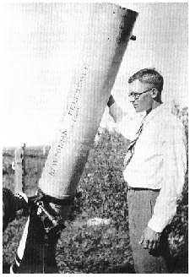
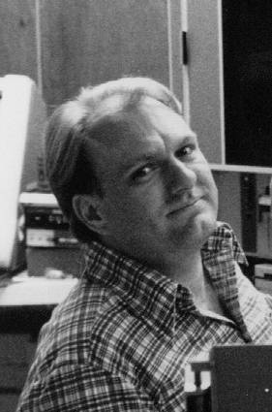
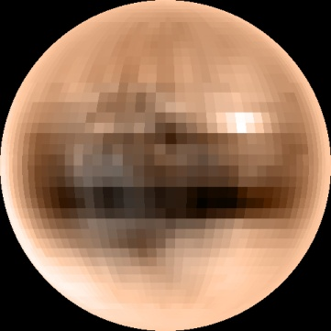
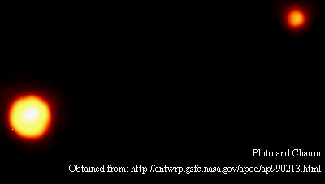
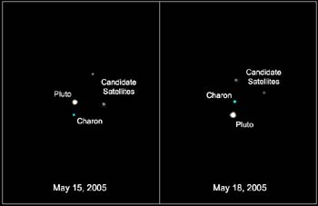
Odkrycie Plutona.
Clyde Tombaugh
James Christy
Weaver, H. A.; Stern, S. A.; Mutchler, M. J.;
Steffl, A. J.; Buie, M. W.; Merline, W. J.;
Spencer, J. R.; Young, E. F.; Young, L. A.

Slide 30
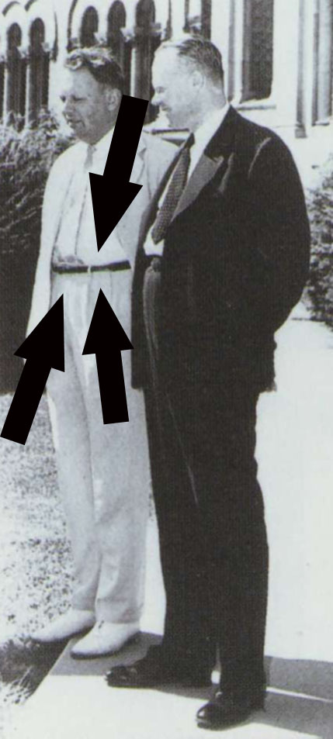
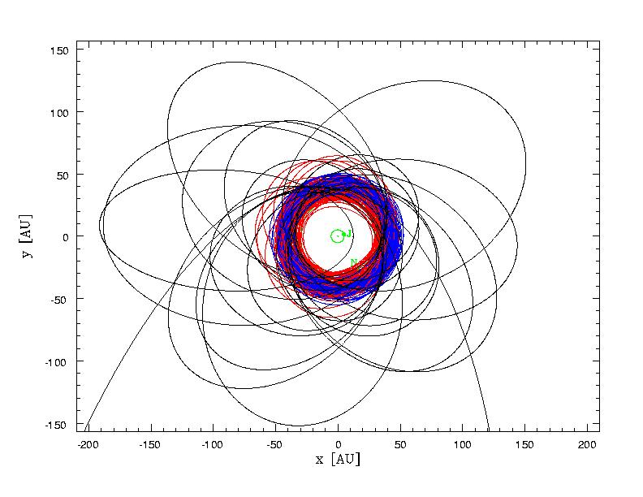
Pas Kuipera i degradacja Plutona
Kuiper (1951): Pluton jest tak masywny, że
w jego otoczeniu nie ma innych obiektów.
Edgeworth(1943) i Leonard (1930):
W okolicach Plutona znajduje się duża
liczba drobnych ciał stanowiących
rezerwuar komet krótkookresowych.

Slide 31
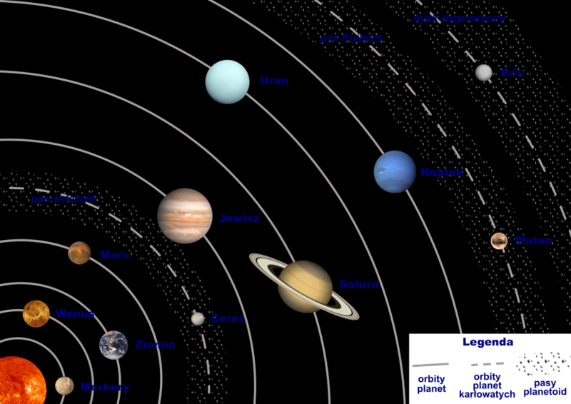
Współczesny obraz Układu Słonecznego

